Slide 1
Fehlender Gewaltschutz als Kritikpunkt im Rahmen der deutschen Staatenprüfung vor den Vereinten Nationen
Gewaltschutz 4.7.2018 - Gelsenkirchen
Theresia Degener

Slide 2
Agenda
Gewaltschutz in der Arbeit des UN BRK
Ziff. 36 der Abschließenden Bemerkung (2015) zum Ersten Deutschen Staatenbericht
Ausblick auf den anstehenden 2. Deutschen Staatenbericht zur UN BRK

Slide 3
1. Gewaltschutz in der Arbeit des UN BRK
Normen
Artikel in der UN BRK
Allgemeine Bemerkungen
Themen
Zwangsbehandlung in der Psychiatrie
Tötung(srituale)
Verfahren
Richtlinien
Sexualisierte Gewalt
Körperliche oder psychische Gewalt
Staatenberichtsverfahren
Individualbeschwerden
Folter oder grausame Behandlung in Einrichtungen
Untersuchungsverfahren

Slide 4
2. Ziff. 36 der Abschließenden Bemerkung (2015) zum Ersten Deutschen Staatenbericht
Norm
Art. 16 Freiheit von Ausbeutung, Gewalt und Missbrauch
Thema
Strategie gg. sexualisierte Gewalt gegen behinderte Frauen und Mädchen
Unabhängiges Monitoring nach Art. 16 Abs. 3 und Beschwerdemanagement innerhalb und außerhalb von Einrichtungen
Verfahren
Staatenberichtsverfahren: Erstbericht ./. Periodischer Bericht
1.Bericht: Bericht – Fragenkatalog- Antwort - Dialog – Ab. Bemerk.
P. Bericht: Fragenkatalog – Bericht – Dialog – Ab. Bemerk.
Ziff. 36 der Abschließenden Bemerkung (2015) zum Ersten Deutschen Staatenbericht

Slide 5
Welche Informationen hatte der Fachausschuss?
Erster Deutscher Staatenbericht
Bericht der BRK Allianz
Parallelbericht der Monitoringstelle des DIMR
Und mehr….

Slide 6
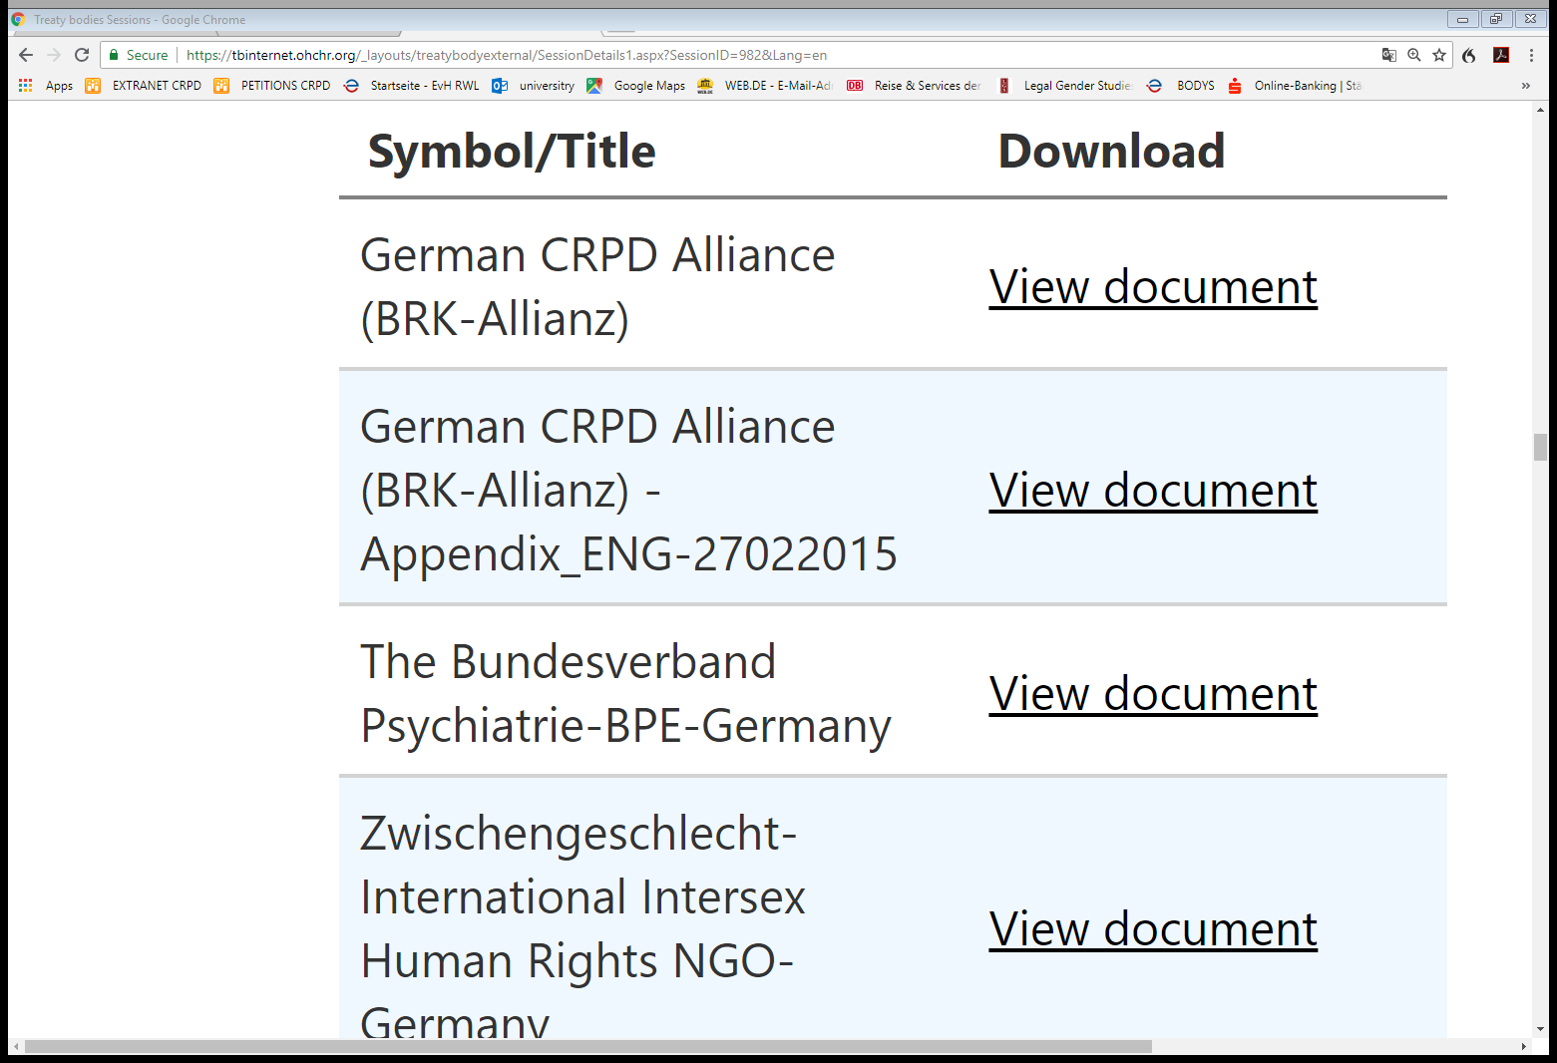
https://tbinternet.ohchr.org/_layouts/treatybodyexternal/SessionDetails1.aspx?SessionID=982&Lang=en

Slide 7
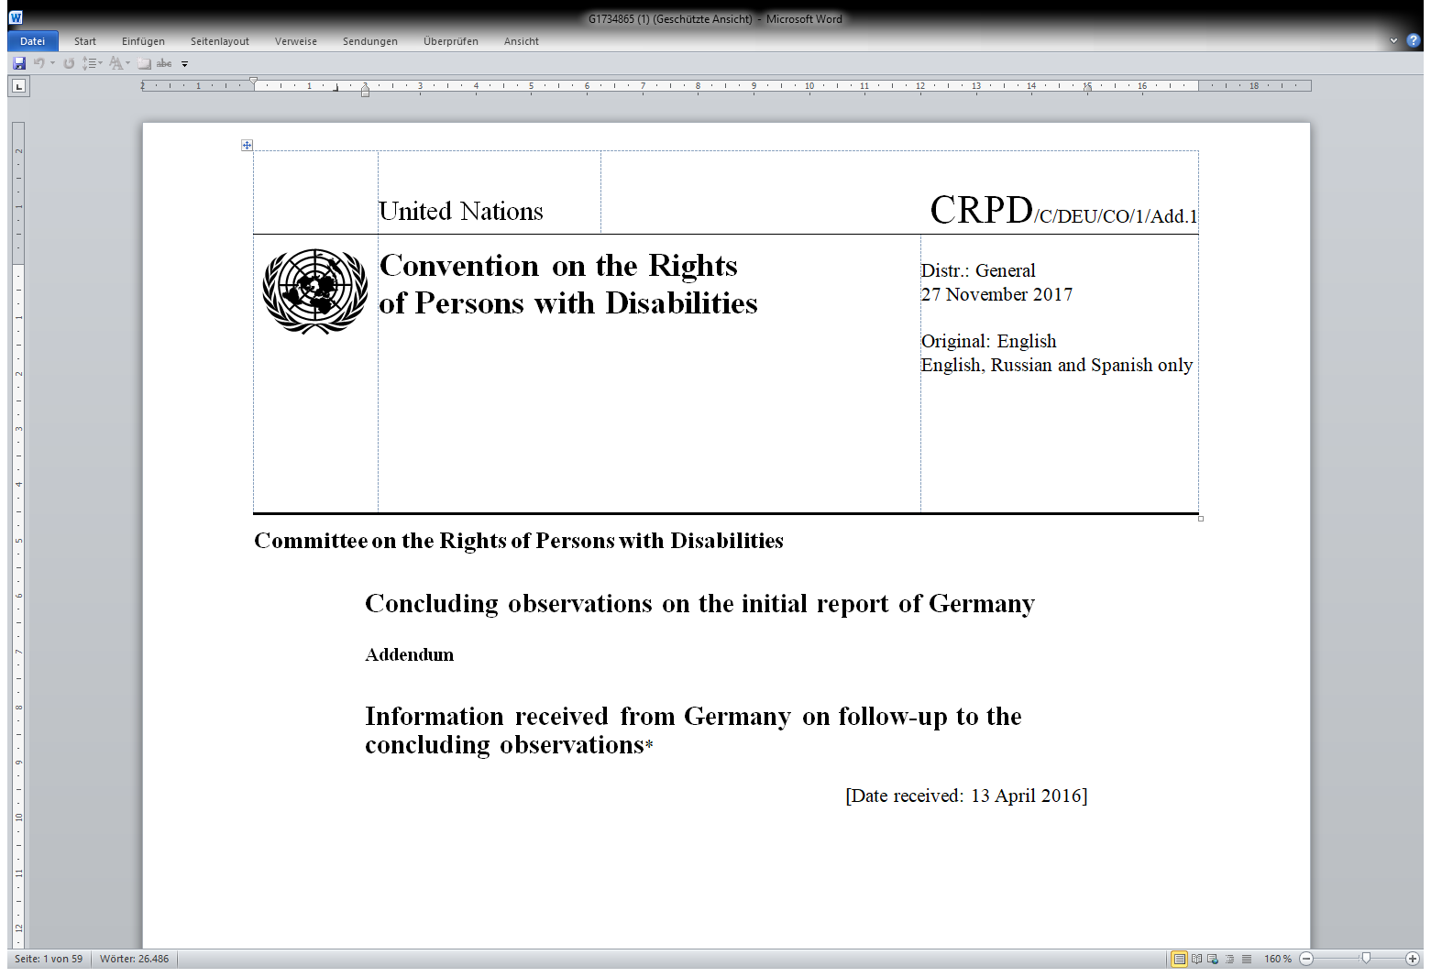
Nachfolgebericht 2016

Slide 8
2. Ausblick auf den anstehenden 2. Deutschen Staatenbericht zur UN BRK
Zweiter Bericht fällig 24. 3. 2019 ( 31.8.2019) als periodischer Bericht,
Fragenkatalog- Bericht – Dialog – Abschließende Bemerkungen
Fragenkatalog wird am 31.8. 2018 in Genf während der 20. Tagung des UN BRK Ausschusses verabschiedet

Slide 9
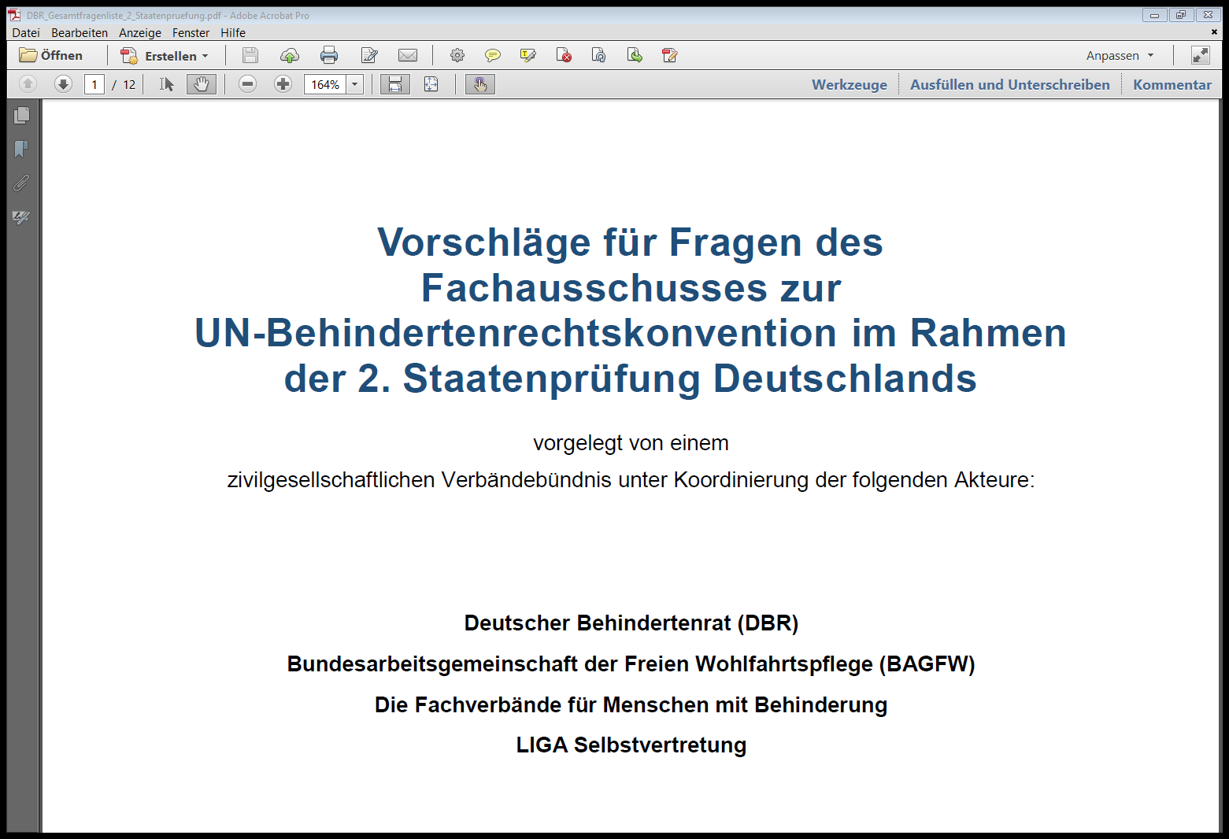
Juni 2018

Slide 10
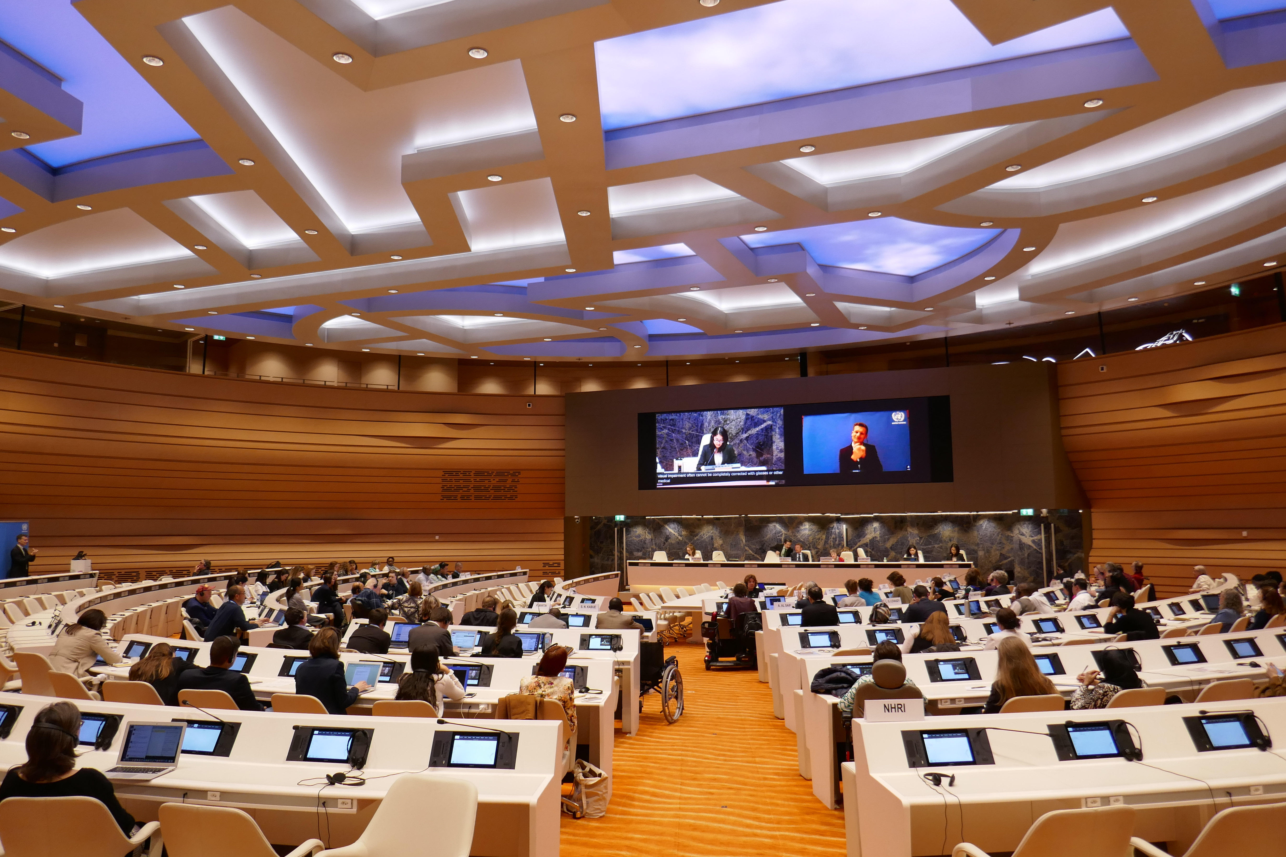
Dialogtermin? Wohl nicht vor 2022 in Genf

